Slide 1
機器學習與實作 YOLO重疊物件偵測
指導教授：陳朝烈
班 級：電子4A
學生姓名：江燕鴻、吳冠毅、連翊安、黃修敏

Slide 2
內容
系統需求
分析
設計
Coding
驗證

Slide 3
系統需求
功能需求
介面需求
限制需求
驗收需求

Slide 4
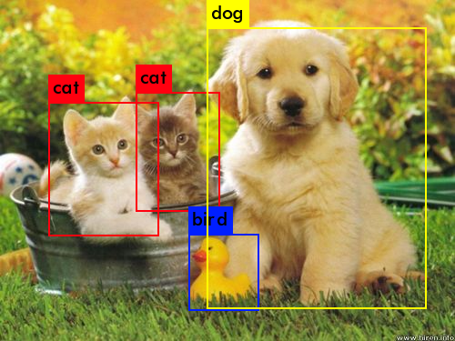
功能需求
精準辨識並框出物體種類及範圍

Slide 5
介面需求
輸入:
JPG
輸出:
PNG
物體種類
信心值

Slide 6
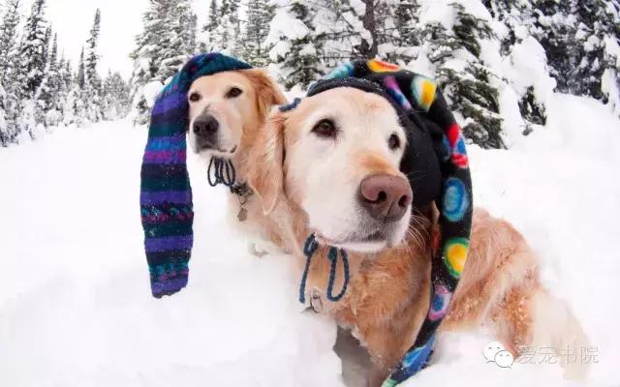
限制需求
物件需有50%重疊區域
太小的物體即忽略
不使用Tiny YOLO

Slide 7
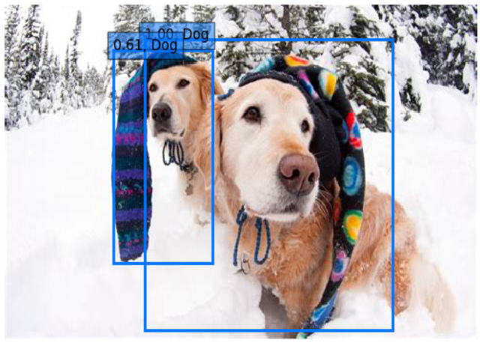
驗收需求
INPUT Training Sample 辨識率100%
INPUT Non-Training Sample 辨識率85%

Slide 8
系統分析
系統架構主要為訓練以及預測兩大階段
Object Detection
training
prediction

Slide 9
訓練階段架構(training.py)
training
CNN
Import
dataset
Convolution
Drop Out
Pooling
Dense
Compile
Save
Model
Cifar-10
Filters
Kernel Size
Activation-Relu
Max Pooling
Pool Size
Num of Neurons
Activation
Loss Function
Weight.h5

Slide 10
預測階段架構(prediction.py)
prediction
Load
Weight
Load
input
Preprocessing
Segmentation
CNN
prediction
Weight.h5
Image.jpg
Normalization
White balance
Grid
Bounding Box
Class
Confidence

Slide 11
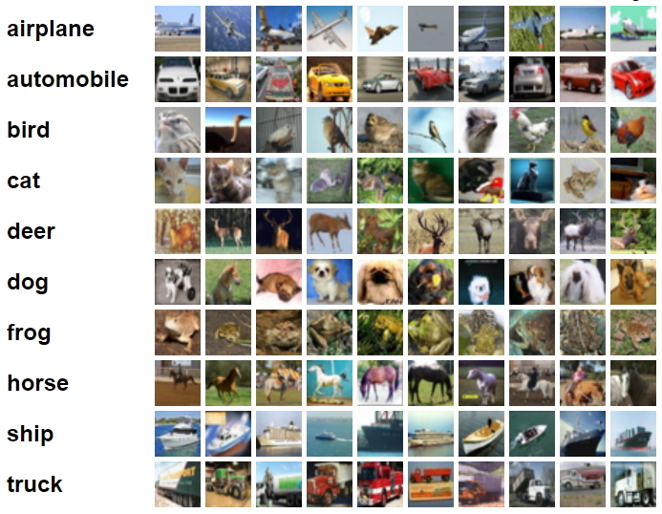
設計-訓練階段(CNN)
資料集載入
使用Cifar-10資料集作為訓練樣本
類別
Brid
Cat
Deer
Dog
Frog
Hourse
Airplane
Automobile
Ship
Truck

Slide 12
卷積1
使用濾鏡產生出多個不同影像來提取輸入圖像的特徵
參數
Filters=16:濾鏡數量=16
Kernel_size:每個濾鏡的大小=5*5
Padding=‘same’:使輸出大小不改變
Activation=‘relu’:設定Relu激活函數

Slide 13
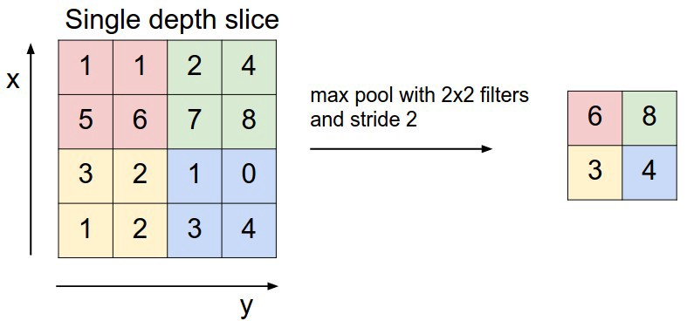
池化1
縮減取樣影像、減少後續運算時間
參數
MaxPooling(pool_size=(2,2))
將影像的長寬各縮減一半

Slide 14
平坦、隱藏、輸出
參數
平坦層:Flatten()
將2維圖像轉換為1維的向量，作為神經元輸入
輸出層:Dense(10,activation=‘softmax’)
10個神經元對應到資料集Cifar-10的十種類別， softmax將輸出轉為每種類別的機率
隱藏層:Dense(128,activation=‘relu’)
建立隱藏層共有128個神經元

Slide 15
模型輸出存檔
同時儲存結構與權重，檔案的類別為HDF5。
from keras.models import load_model
model.save('model.h5')

Slide 16
設計-預測階段
設置模組與輸入
訓練模組
預測類別
weights_SSD300.hdf5
Brid
Cat
Deer
Dog
Frog
Hourse
Airplane
Automobile
Ship
Truck
輸入大小
300*300

Slide 17
圖像前處理
輸入
輸出
處理
input_img
imgs
圖像正規化
白平衡
imgs = preprocess_input(np.array(input_img))

Slide 18
預測物體
輸入
處理
處理過後的輸入圖(imgs)
預測並且篩選出信心值大於0.6的物體並找出邊界框的X_min、Y_min、X_max、Y_max以及物體種類
輸出
X_min
Y_min
X_max
Y_max
Class
Confidence (>0.6)

Slide 19
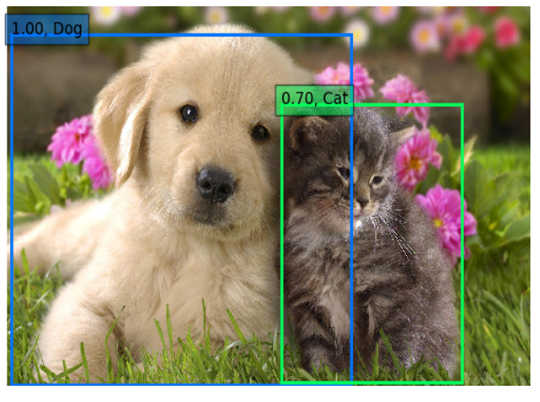
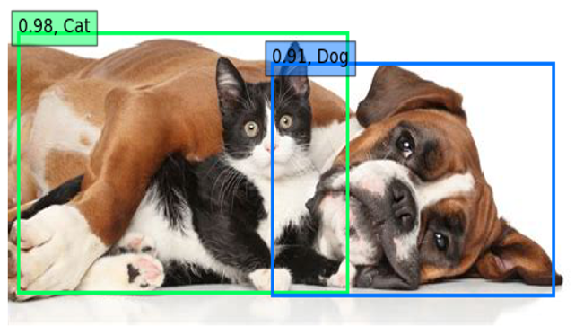
驗收
目前使用現成weights_SSD300.hdf5檔案來預測

